Slide 1



ĐẠI HỌC QUỐC GIA TP.HCM TRƯỜNG ĐẠI HỌC CÔNG NGHỆ THÔNG TIN
IE303
CÔNG NGHỆ JAVA
Giảng viên: Thạc sĩ. Nguyễn Văn Kiệt
UIT, VNU-HCM
Công nghệ Java
1
Notes:
1

Slide 2
Sơ nét về Java
Lịch sử hình thành và phát triển
Đặc điểm của ngôn ngữ Java
Những công nghệ Java
Một chương trình đơn giản: Hello world!
UIT, VNU-HCM
Công nghệ Java
2
Notes:
2

Slide 3
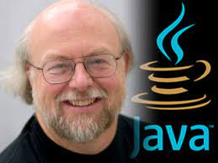
Lịch sử của Java
1991: James Gosling and Sun Microsystem
Oak
UIT, VNU-HCM
Công nghệ Java
3
Notes:
3

Slide 4
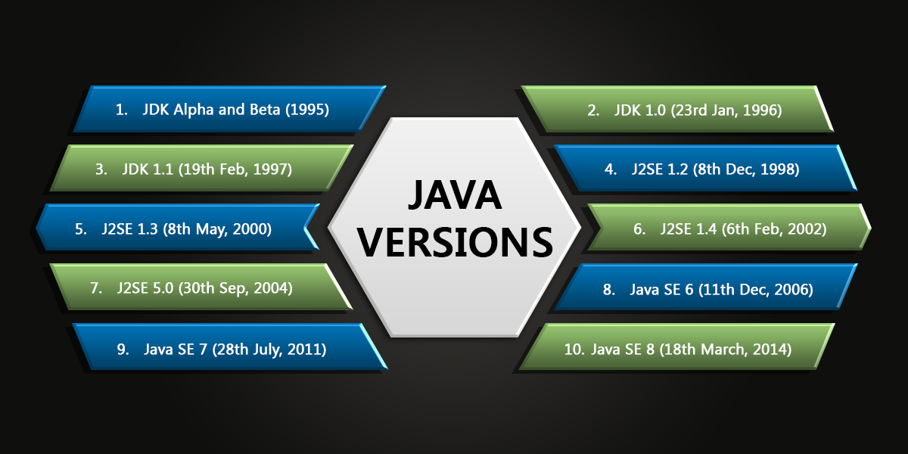
Lịch sử của Java
1995: Đổi tên thành Java.
Sự phát triển của công cụ pháp triển của Java: JDK
UIT, VNU-HCM
Công nghệ Java
4
Notes:
4

Slide 5
Những công nghệ Java
Hàng loạt công nghệ sử dụng ngôn ngữ Java:
J2SE
J2ME
J2EE
Spring
Struts
UIT, VNU-HCM
Công nghệ Java
5
Notes:
5

Slide 6
Ví dụ
Java Standard Edition (J2SE)
J2SE là phiên bản chuẩn và cơ bản của Java, được dùng làm nền tảng cho các phiên bản khác. Đặc biệt, phát triển các ứng dụng trên máy tính (desktop).
OOP, Swing, JDBC, …
Java Enterprise Edition (J2EE)
J2EE được sử dụng để phát triển các ứng dụng web.
Servlet, JSP, …
Java Micro Edition (J2ME)
J2ME được sử dụng cho việc xây dựng các ứng dụng chạy trên các hệ thống nhúng như thiết bị mobile và các thiết bị nhỏ.
UIT, VNU-HCM
Công nghệ Java
6
Notes:
6

Slide 7
Những công nghệ Java
Struts
Framework mã nguồn mở cho việc phát triển các ứng dụng web dựa trên J2EE.
Mở rộng Java Servlet API tận dụng được kiến trúc MVC (Model-view-controller) dễ dàng
Spring
Java Platform mã nguồn mở, một giải pháp gọn nhẹ dành cho Java Enterprise.
Tạo ra các mã có hiệu suất cao, dễ kiểm thử và có thể sử dụng lại được.
UIT, VNU-HCM
Công nghệ Java
7
Notes:
7

Slide 8
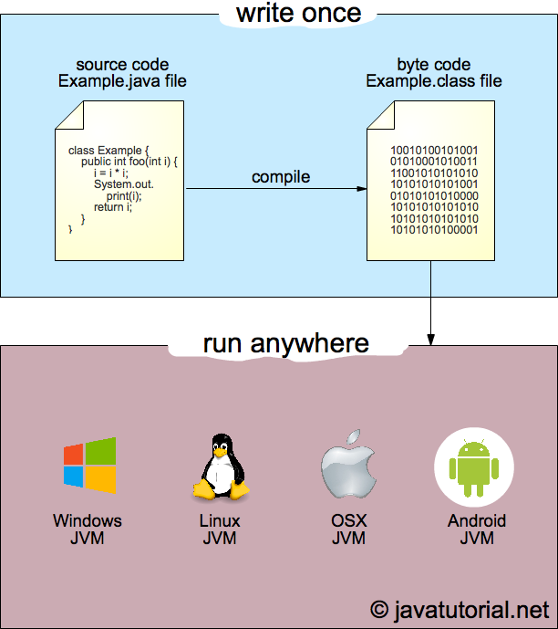
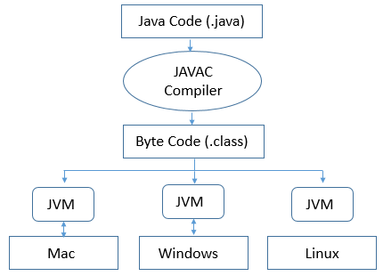
Đặc điểm Java
Write one, run anywhere (WORA).
OOP
Chạy trên JVM
UIT, VNU-HCM
Công nghệ Java
8
Notes:
8

Slide 9
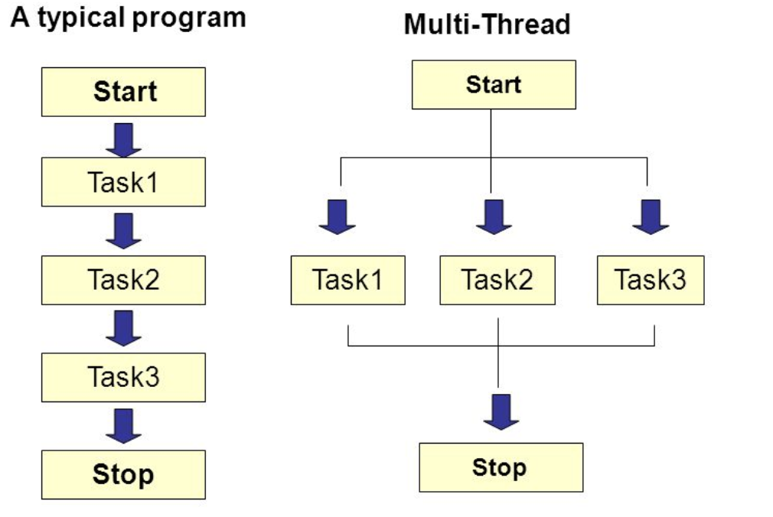
Đặc điểm Java (tt)
Xử lý đa luồng (Multithreaded)
Bỏ đa kế thừa
UIT, VNU-HCM
Công nghệ Java
9
Notes:
9

Slide 10
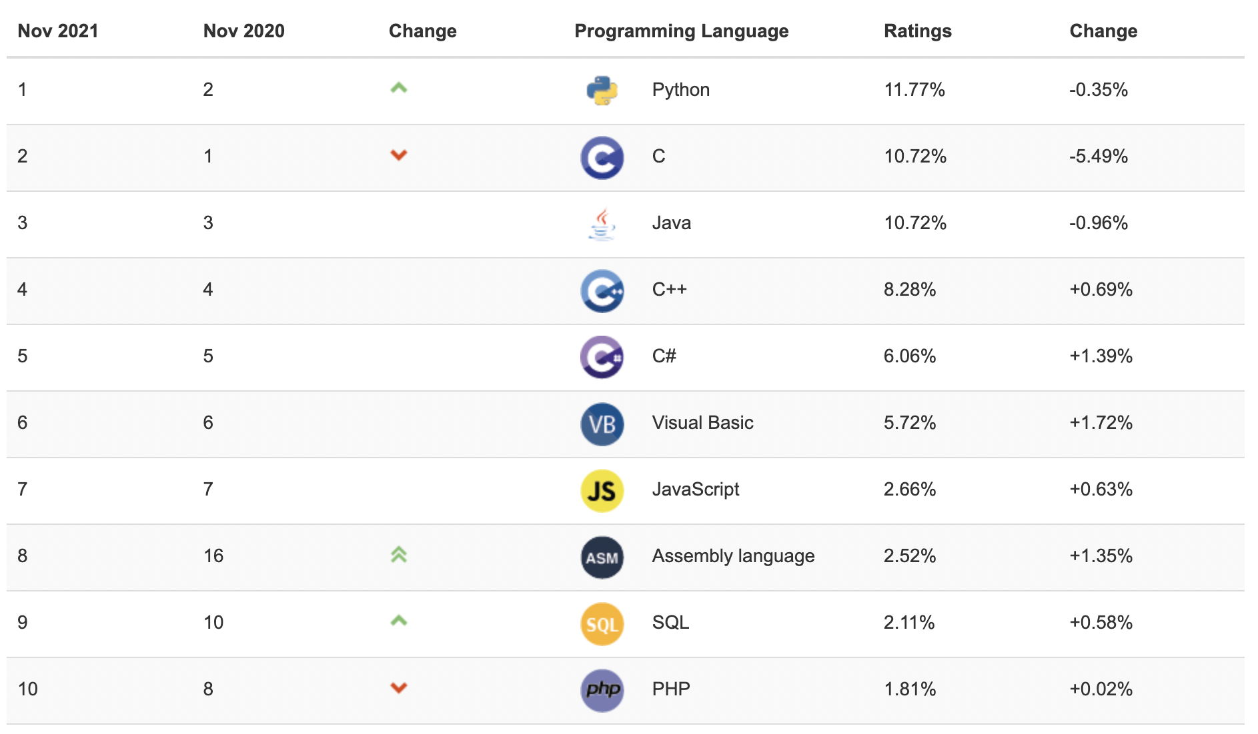
Bảng xếp hạng ngôn ngữ lập trình
Theo TIOBE: dựa trên mức độ phổ biến của các ngôn ngữ lập trình (tính đến 2021):
www.tiobe.com/tiobe-index
UIT, VNU-HCM
Công nghệ Java
10
Notes:
10

Slide 11
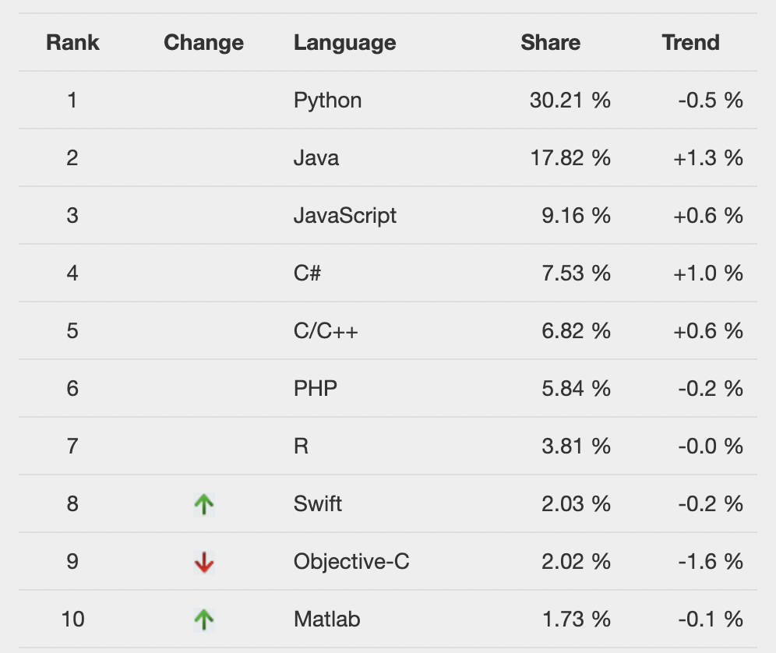
Bảng xếp hạng ngôn ngữ lập trình (tt)
PYPL (PopularitY of Programming Language)
Phân tích việc tìm kiếm các hướng dẫn và tài liệu học tập trên Google
UIT, VNU-HCM
Công nghệ Java
11
Notes:
11

Slide 12
Bắt đầu đơn giản với lập trình Java
Một chương trình Java đơn giản
Biên dịch chương trình
Thực thi một chương trình
UIT, VNU-HCM
Công nghệ Java
12
Notes:
12

Slide 13
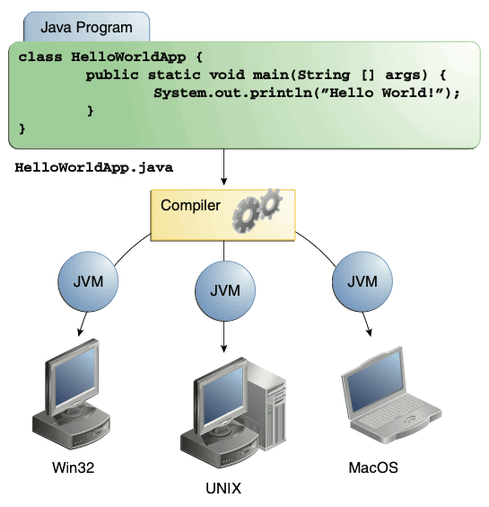
Một chương trình đơn giản
Chương trình in dòng thông báo: Hello World!
UIT, VNU-HCM
Công nghệ Java
13
Notes:
13

Slide 14
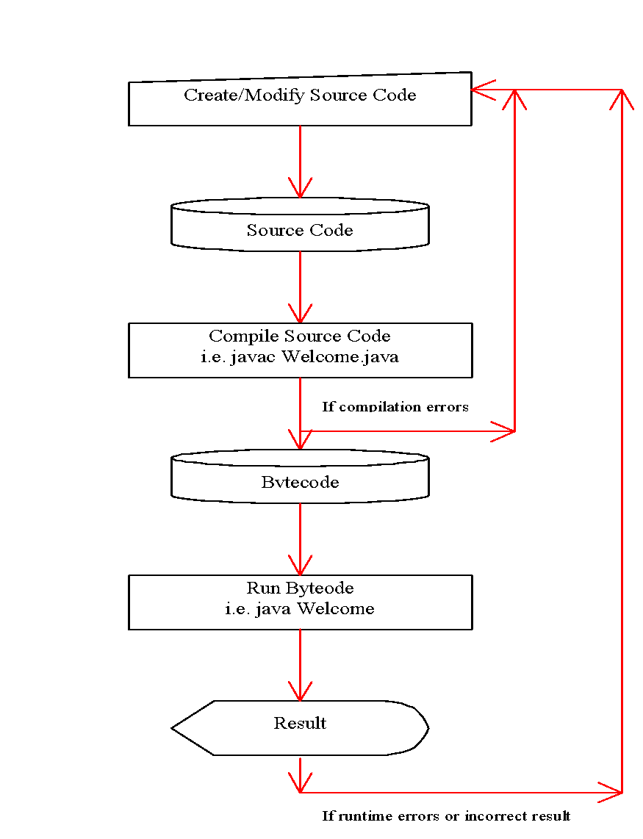
Tạo và biên dịch các chương trình Java
Dòng lệnh (command line)
javac file.java
UIT, VNU-HCM
Công nghệ Java
14
Notes:
14

Slide 15
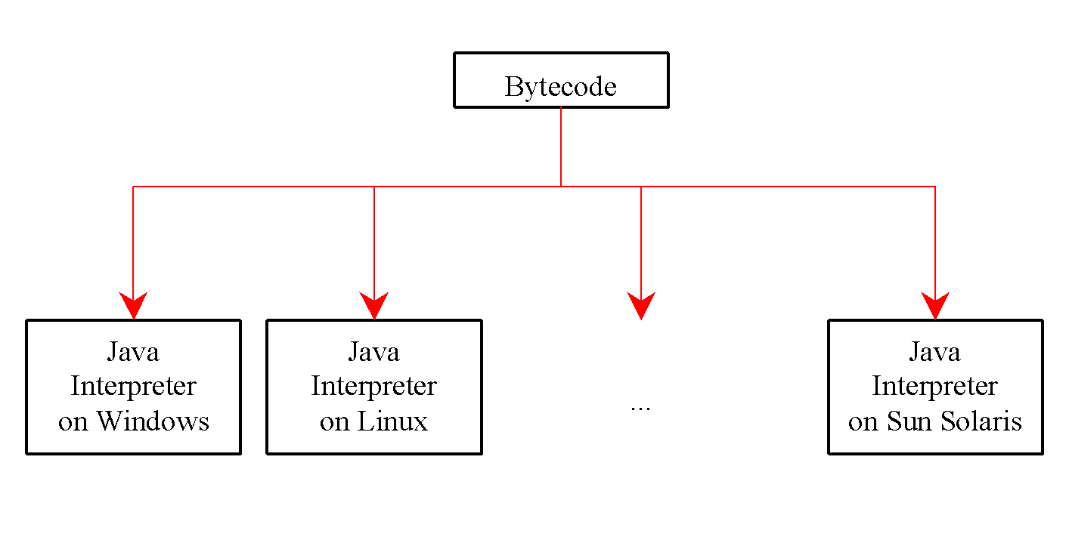
Thực thi một ứng dụng
Chạy CT bằng dòng lệnh (command line)
java classname
UIT, VNU-HCM
Công nghệ Java
15
Notes:
15

Slide 16
Chạy dòng lệnh
javac Welcome.java
java Welcome
output:...
UIT, VNU-HCM
Công nghệ Java
16
Notes:
16

Slide 17
Hỏi & Đáp
UIT, VNU-HCM
Công nghệ Java
17

Slide 18
Cảm ơn!
UIT, VNU-HCM
Công nghệ Java
18

